Slide 1
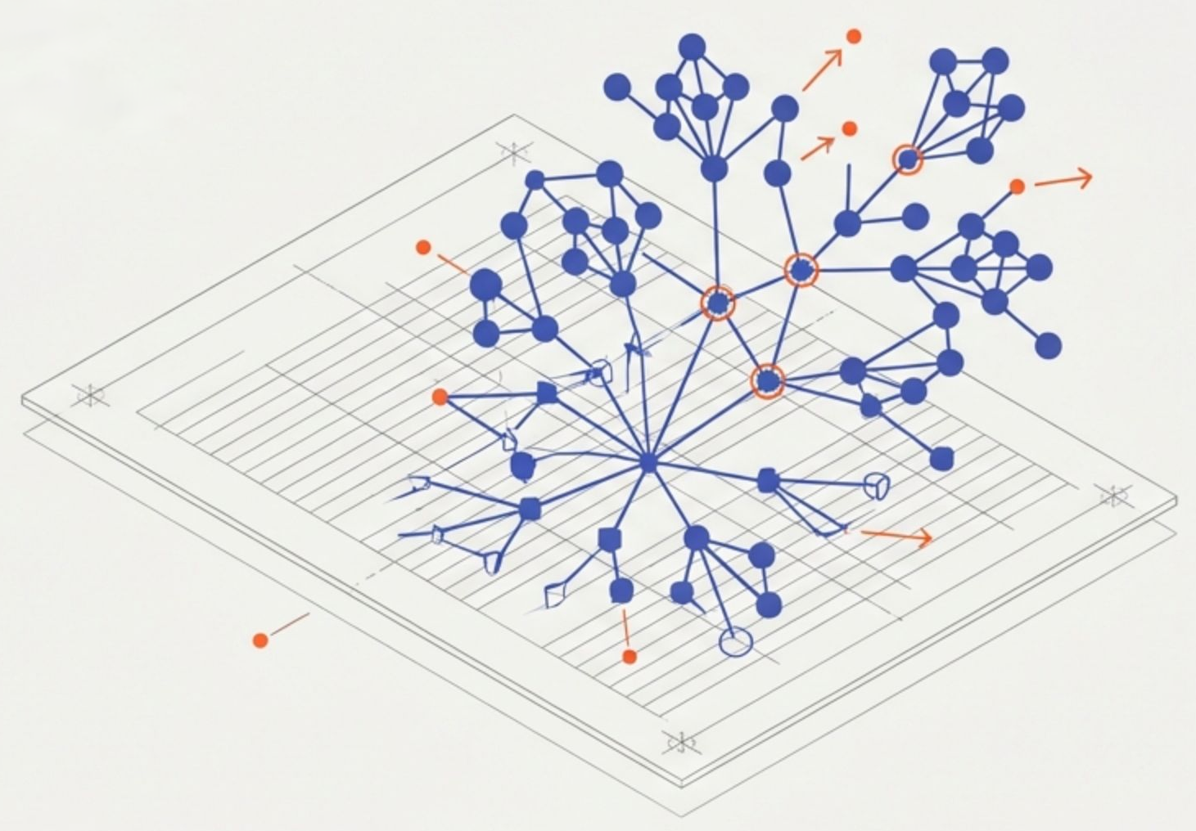

PROJEKT IMARA
Domain-specific
GraphRAG Pipeline
MODUL:
AUTOREN:
DATUM:
Abschlussarbeit CAs Machine Learning for Software Engineers (ML4SE)
Marco Allenspach, Lukas Koller, Emanuel Sovrano
Evaluierung von Al-Native GraphRAG Strategien und
Model Fine-tuning zur Uberwindung der Grenzen
klassischer RAG-Systeme.
17.01.2026
NotebookLM

Slide 2
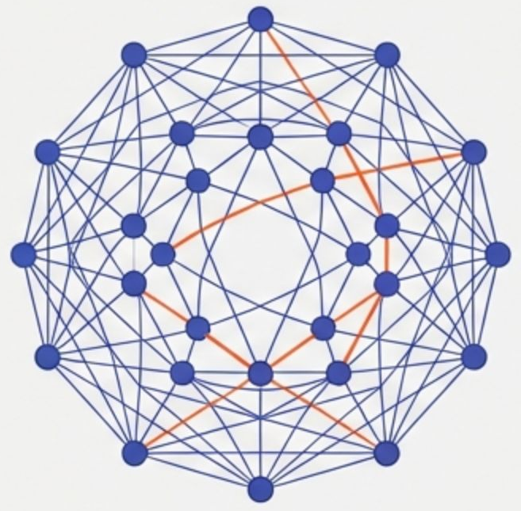



Vom unstrukturierten Text zum vernetzten Wissen
Management Summary
Traditionelle neuronale Netze kodieren lineare
Beziehungen, doch die reale Welt ist komplex und
multidimensional. Projekt IMARA implementiert eine
Pipeline, die Wissen aus PDF-Dokumenten in graph-
basierte RAG-Systeme uberfuhrt, um "Multi-Hop"-
Reasoning zu ermoglichen.
Linear vs. Complex
Neural/Linear
Real World/ Graph
Problem:
Konventionelles RAG scheitert an der
Synthese verteilter Informationen.
Losung:
Implementierung und Vergleich von drei
Architekturen
(LeanRAG,LinearRAG,GraphMERT)
mit
einer vollautomatisierten End-to-End Pipeline.
Ergebnis:
Erfolgreicher Nachweis, dass strukturierte
Wissensgraphen Vorteile bei komplexen Abfragen
bieten, validiert durch OpenRAGBench.
NotebookLM

Slide 3
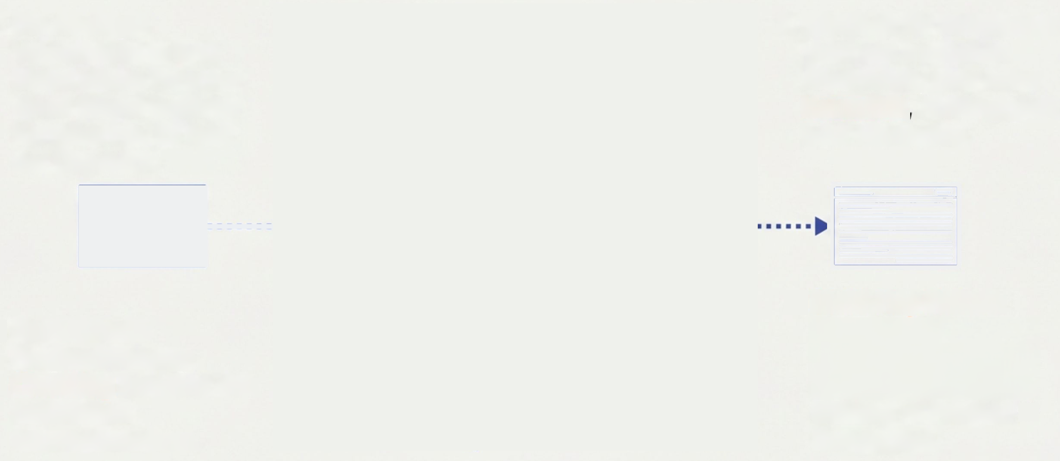
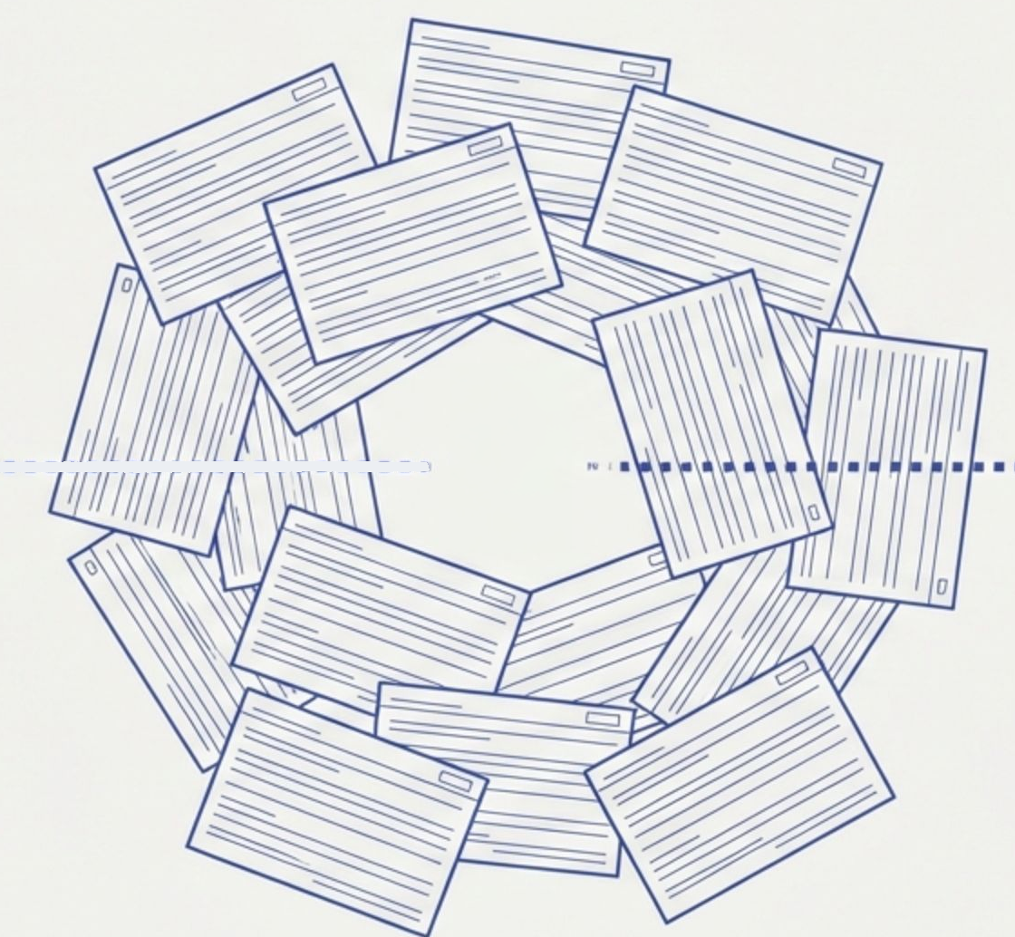
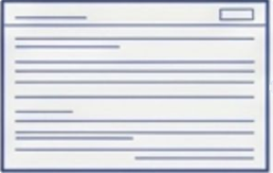
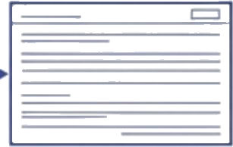
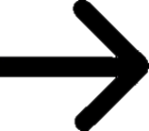

Die Grenzen von 'Naivem RAG' (
Vector Blindness
)
Warum Vektorsuche allein Kontextfragmente nicht verbinden kann.
1.
Die Analogy:
3.
Blindheit fur Relationen:
Vektorbasierte RAG
bietet einem Forscher
einen Stapel isolierter
Karteikarten. Es fehlt
der Uberblick.
Vektoren verstehen
Ahnlichkeit, aber keine
Kausalität
Abhangigkeit
oder Hierarchie.
?
4.
Multi-Hop Failure
:
2.
Kontextuelle
Fragmentierung:
Unfahigkeit,
Informationssprünge
zu uberbrucken (z.B.
Chunking
zerreisst den
naturlichen
Informationsfluss.
Storung Produkt
Kampagne).
NotebookLM

Slide 4
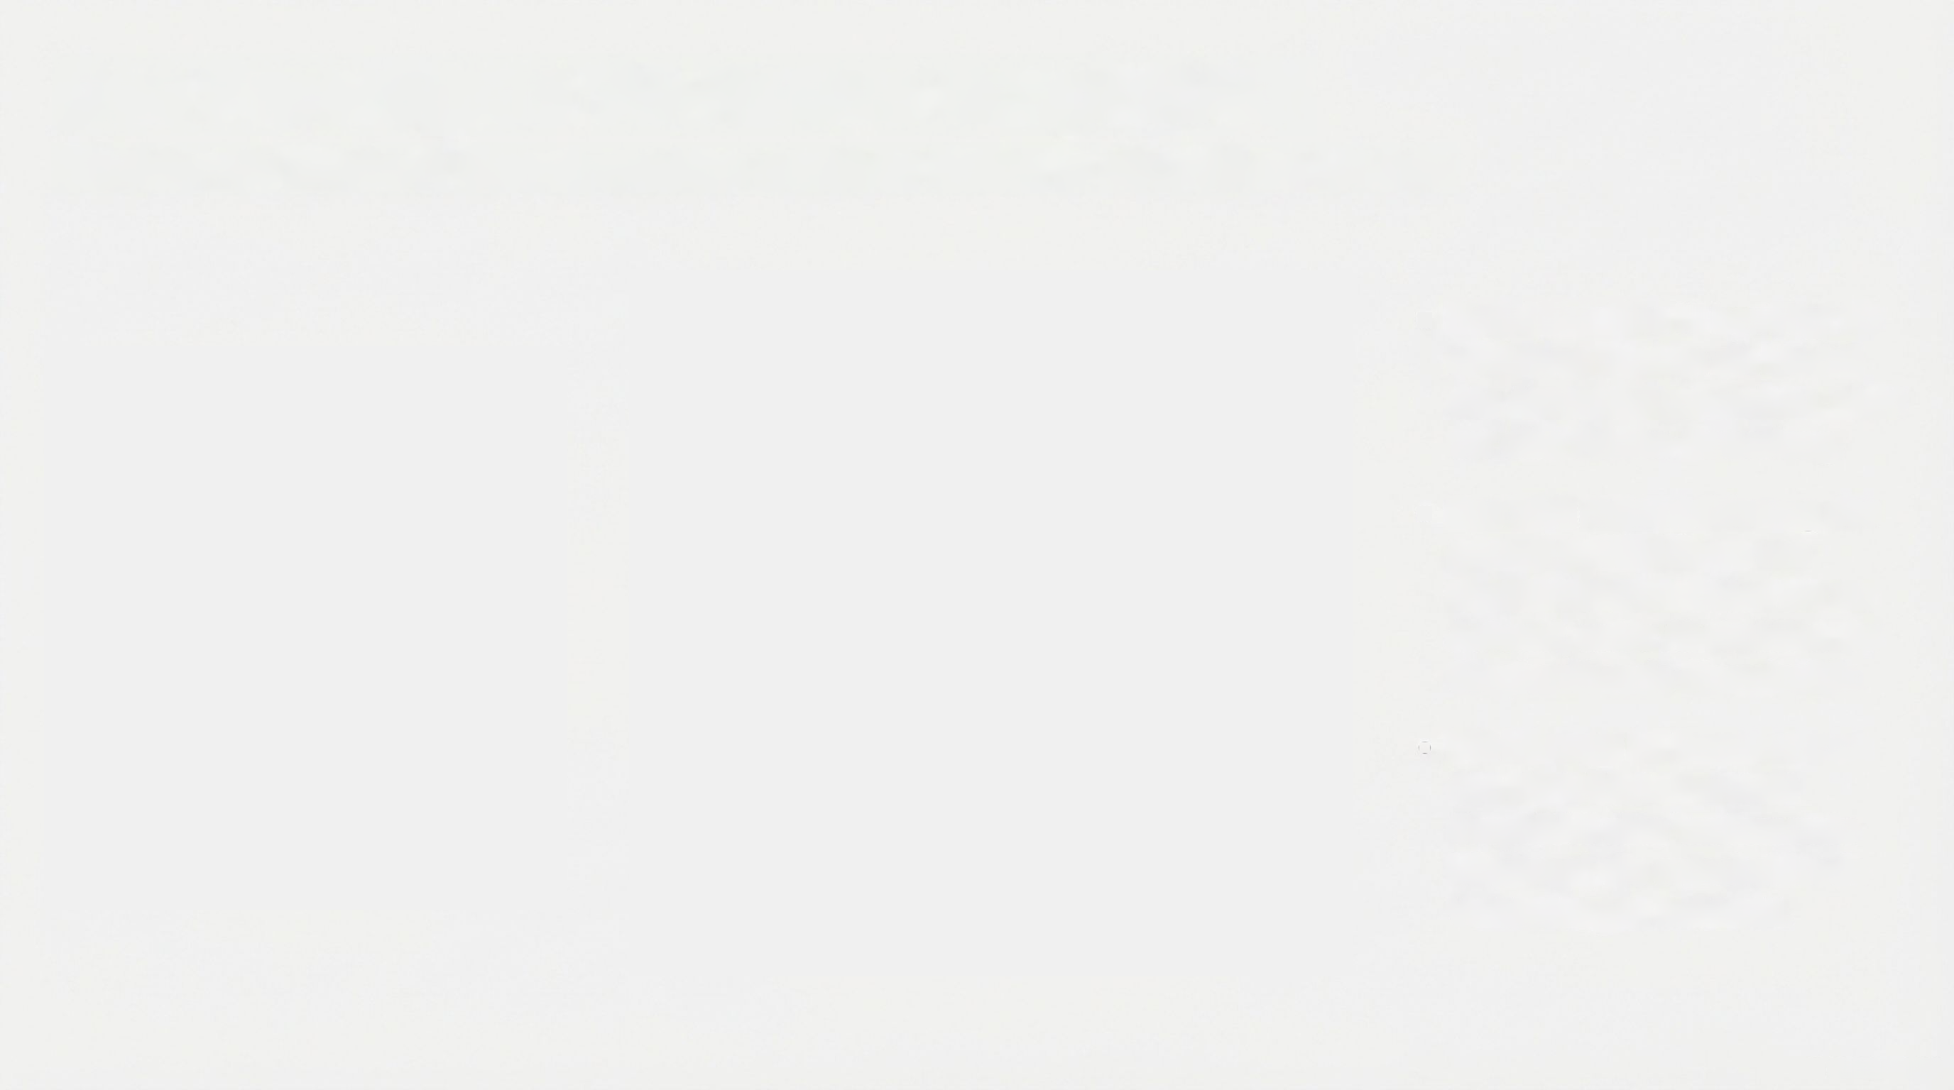
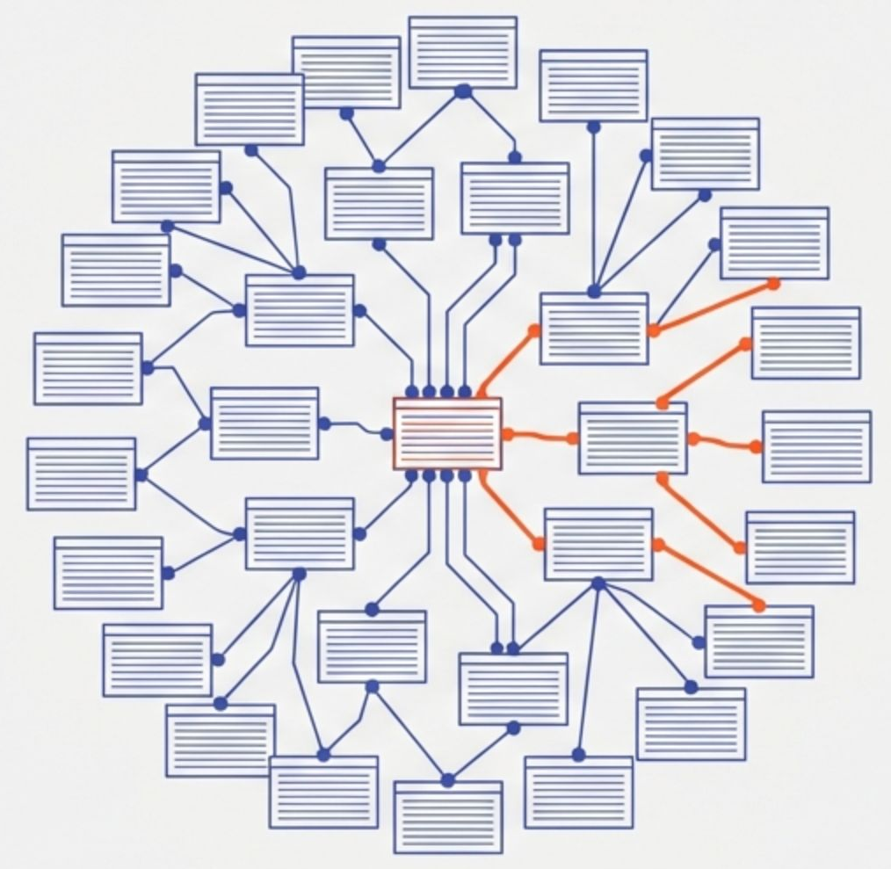

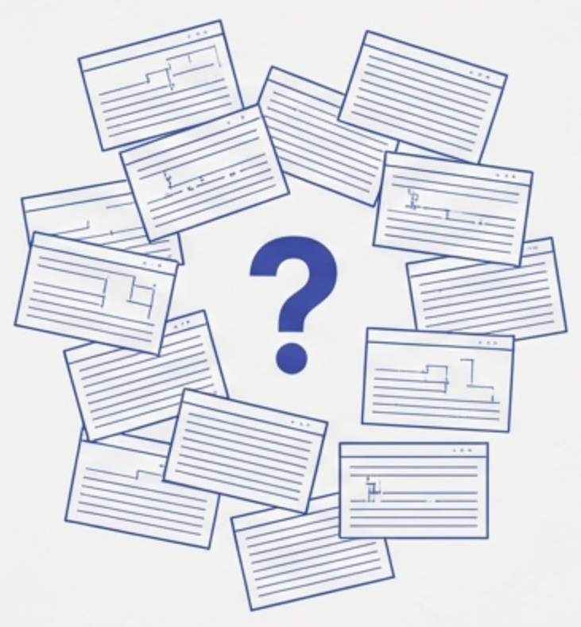



Das Paradigma 'Al-Native GraphRAG'
Struktur als Kontext: Transformation passiver Daten in ein aktives Modell.
Definition:
Eine KI benotigt fur
effektives Denken ein Modell
des Anwendungsbereichs, nicht
nur eine Fakten-Sammlung.
Das Ziel:
Automatisierung des
gesamten Workflows von
unstrukturierten Daten bis zur
Antwort, unter Abstraktion der
Graphentheorie-Komplexitat.
Die Losung:
Im Gegensatz zu
den Karteikarten erstellt
GraphRAG eine 'umfassende
Mindmap', die entscheidende
Verbindungen aufdeckt.
NotebookLM

Slide 5

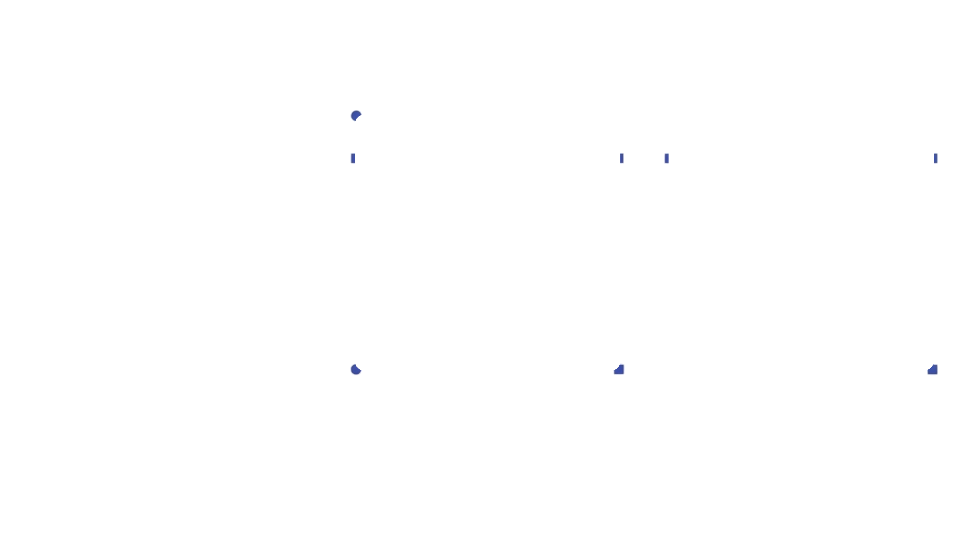
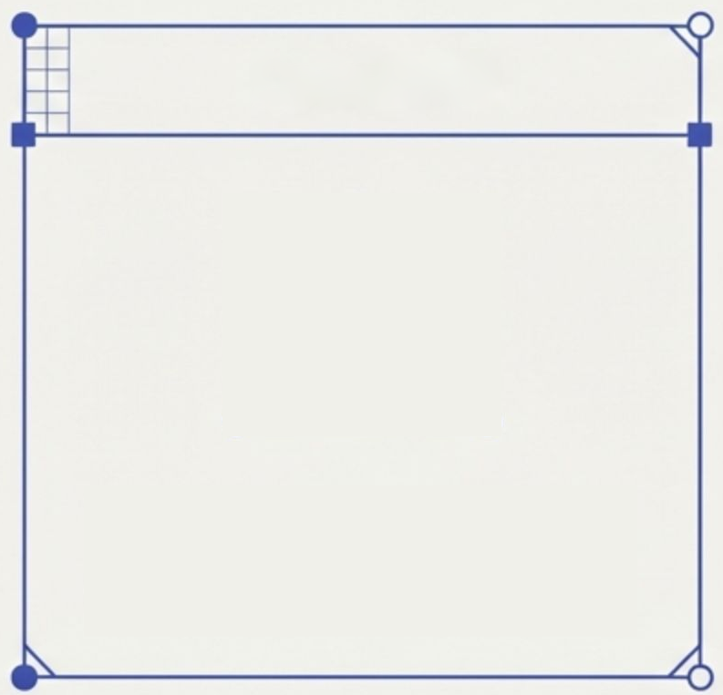
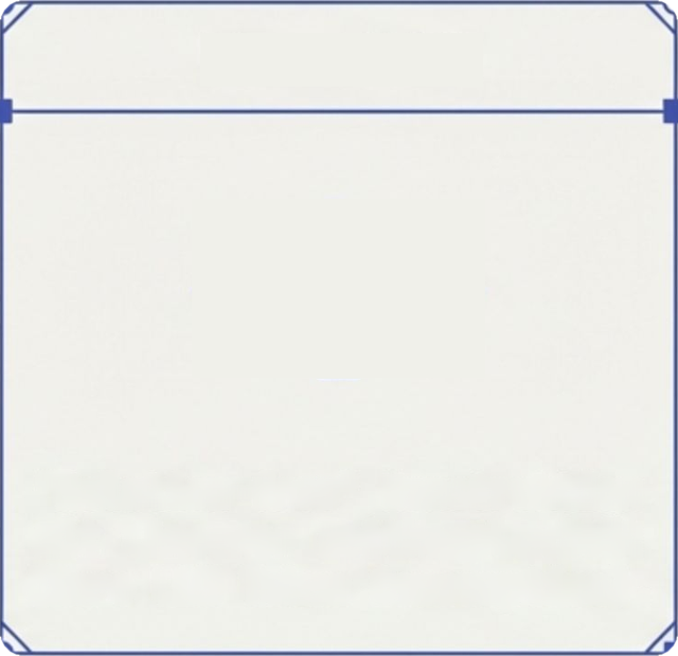
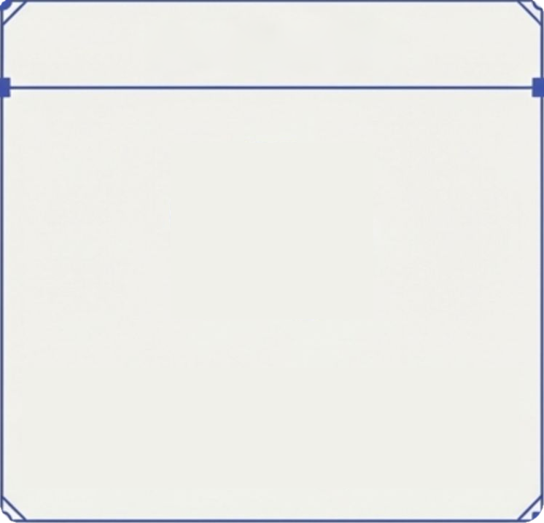
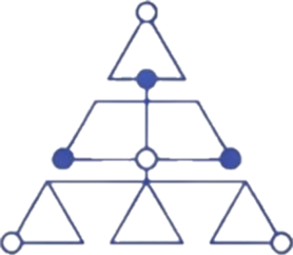
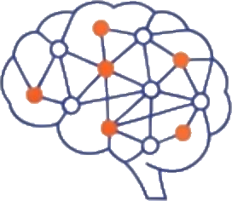
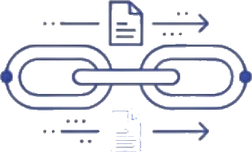

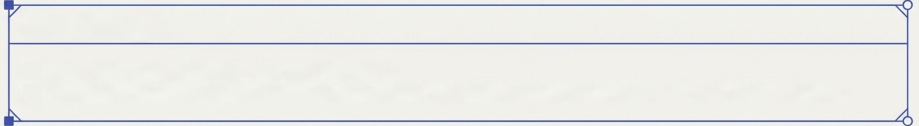



Projektziele & Evaluierte Systeme
Drei Strategien zur Erstellung dichter Wissensgraphen.
LeanRAG
LinearRAG
GraphMERT
Fokus auf semantische
Aggregation und
hierarchisches Retrieval.
"Relation-free" Konstruktion
mit linearer Zeitkomplexitat
Ein neurosymbolisches
Encoder-Modell fur "faktisch
korrekte" Graphen.
(Zero LLM Token Consumption).
Projekt Scope
End-to-End Automatisierung der Pipeline.
Vergleich der Retrieval-Genauigkeit mittels OpenRAGBench (Arxiv), PubMedQA und 2wikimultihop.
NotebookLM

Slide 6
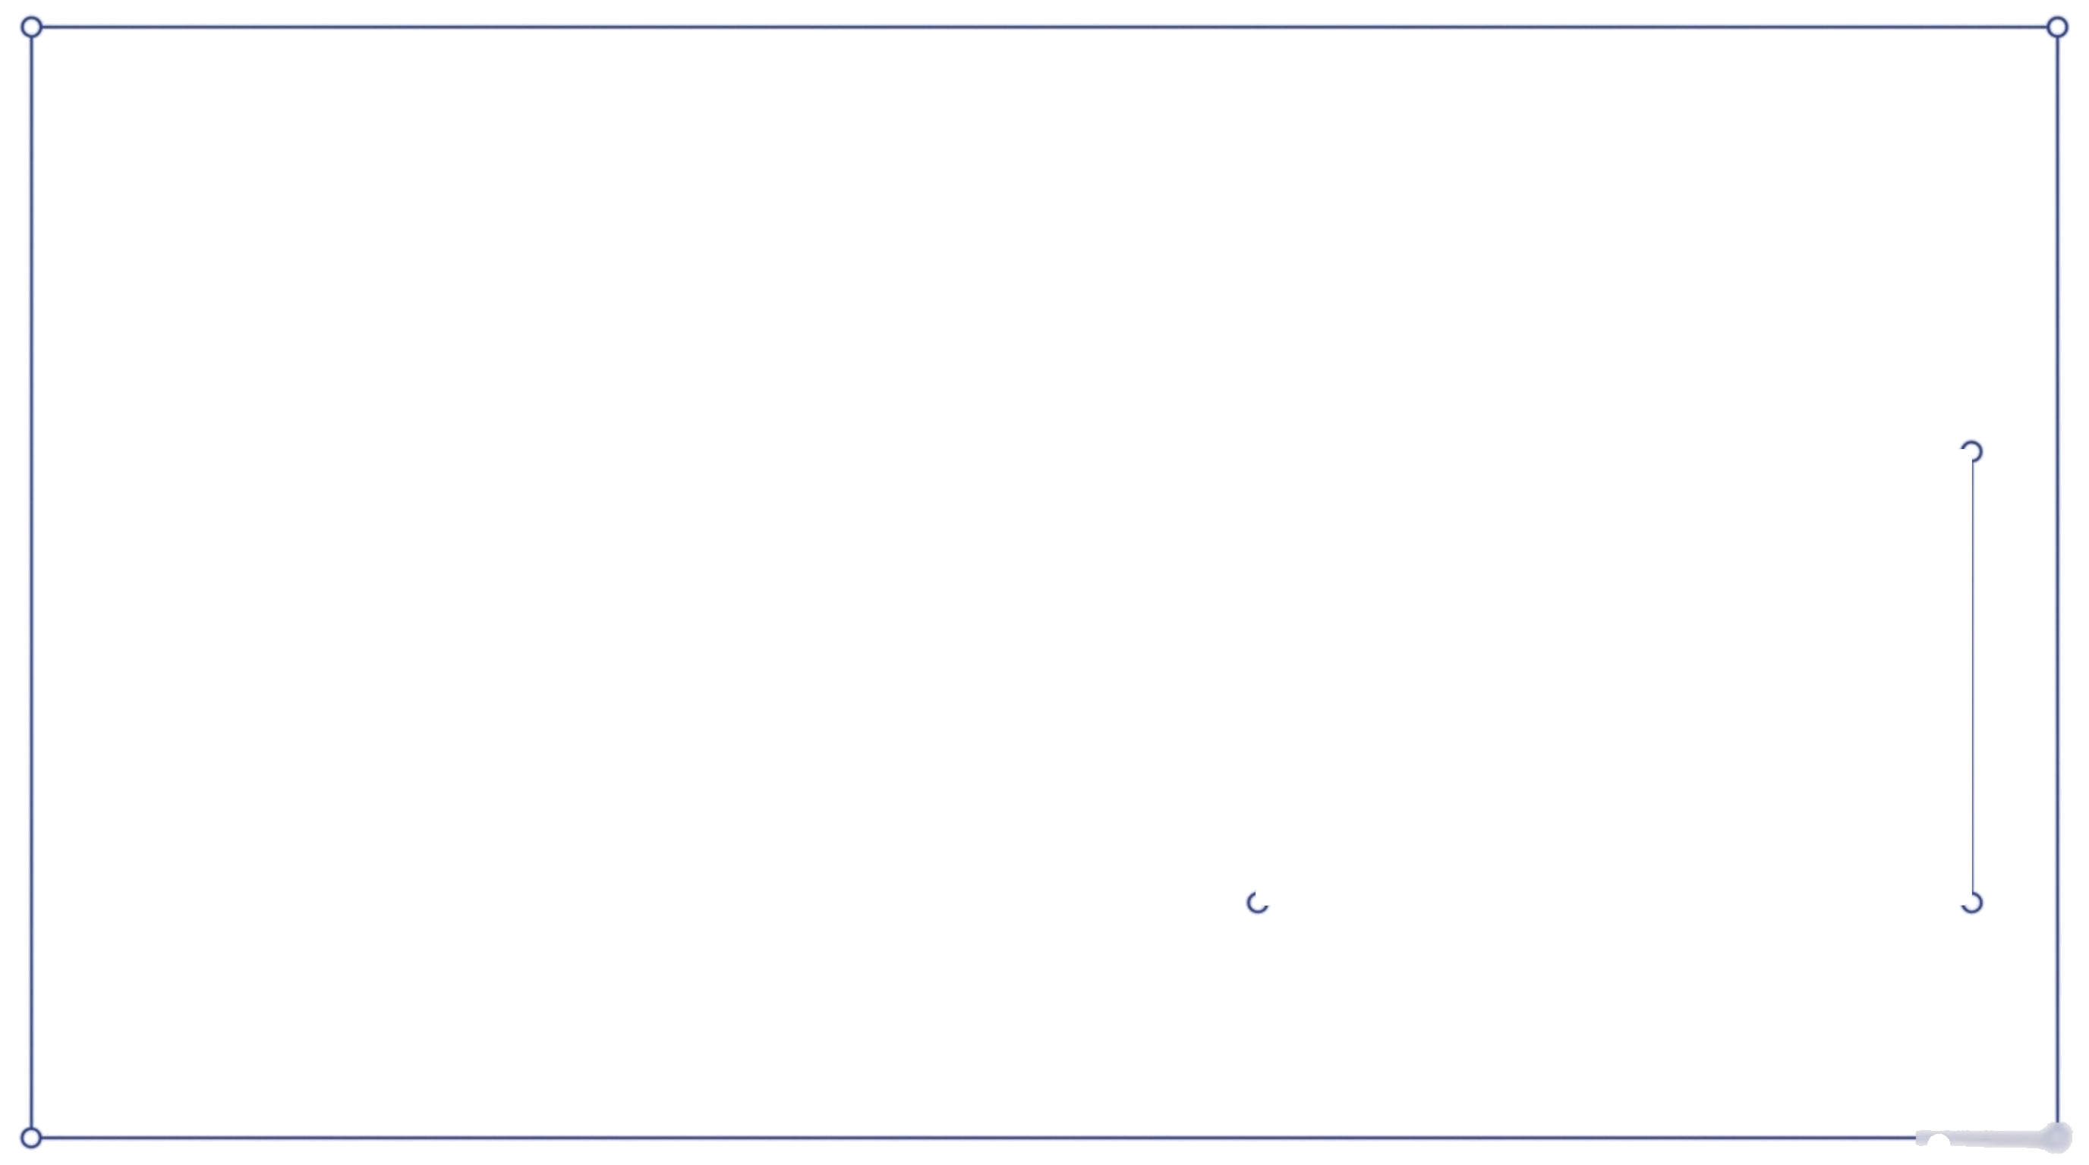
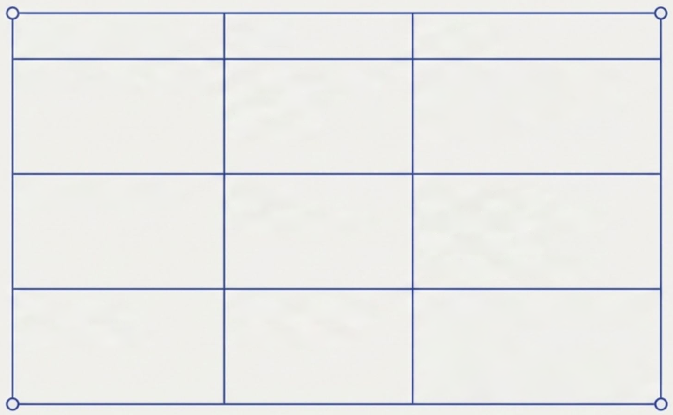
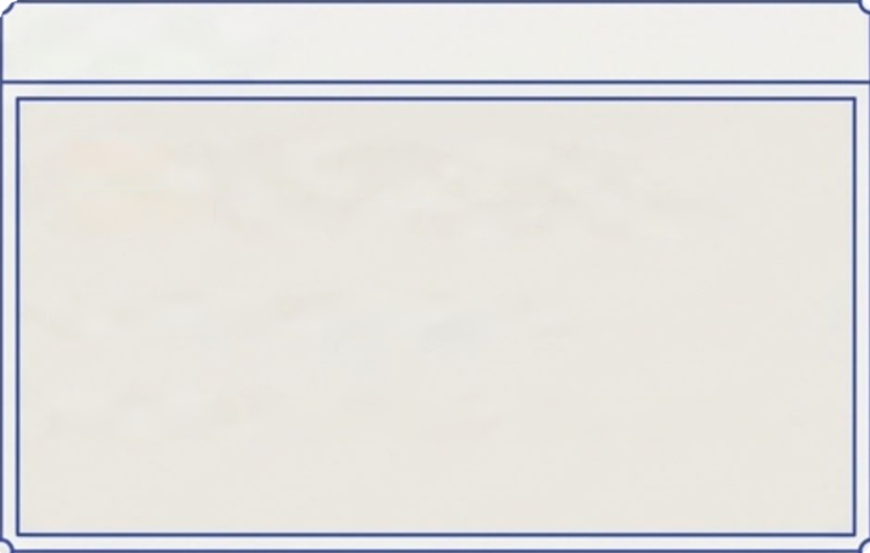

Methodik: PDF-Extraktion mit Docling
Herausforderungen bei der Umwandlung unstrukturierter Dokumente.
Herausforderung
Detail
Losung
VRAM Limit (16GB)
"Endless-loops"
bei vollen
Features.
Ausfuhrung direkt in
Python auf CPU statt
Container.
Console Log
ERROR
:VRAM Limit Exceeded
WARNING
:Endless loop detected
Formel-Parsing
Extrem
rechenintensiv.
Einsatz eines
dedizierten zweiten
Rechners fur
Massenextraktion.
OPTIMIZING PARAMETERS...
SUCCESS:
Processing time reduced.
Parameter-
Optimierun
g
Initiale Qualitat
ungenugend.
Feinjustierung fuhrte zu
massiver
Geschwindigkeits- und
Genauigkeitssteigerung.
NotebookLM

Slide 7
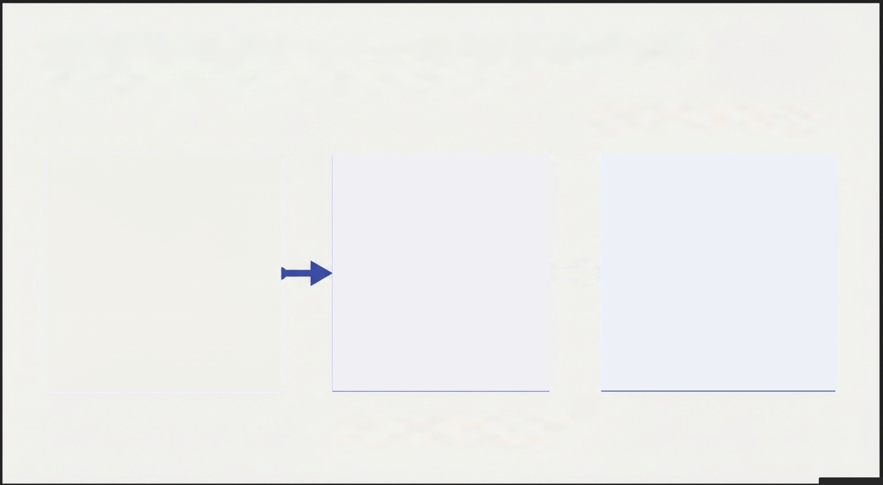

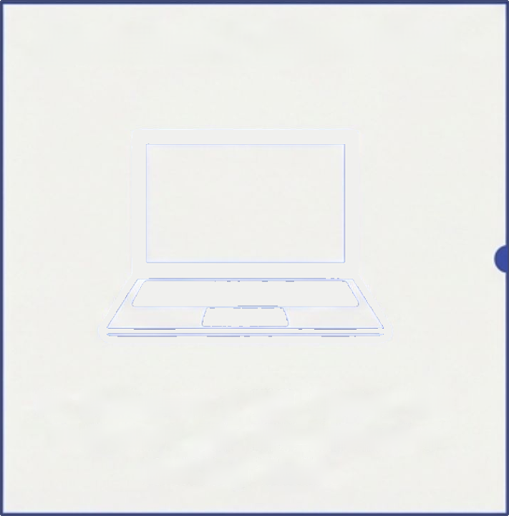

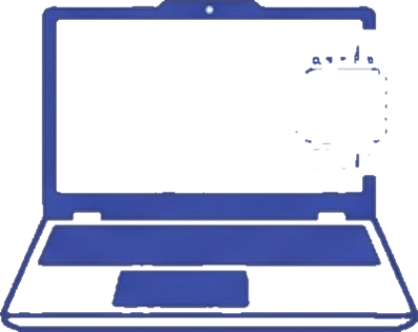

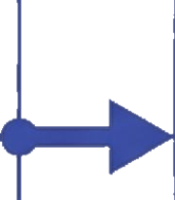






Systemarchitektur & Hardware Setup
Hybride Infrastruktur fur Ingestion und Inferenz.
Hybrid Setup: Separation of CPU
extraction and GPU Inference.
Ingestion / Extraktion
Pipeline Core
Training / Inference
PDF Input
GPU
Docling (Markdown/JSON)
Graph Construction
HP EliteBook X G11 (Intel 5U)
Dediziert fur CPU-intensive
Docling Tasks.
Lenovo Legion 9 16IRX8
Vector Store
(pgvector)
Intel i9-1398GHX,32GB RAM
Nvidia RTX4090 Mobile (16GB VRAM)
Hybrid Setup: Separation of CPU
extraction and GPU Inference.
NotebookLM

Slide 8
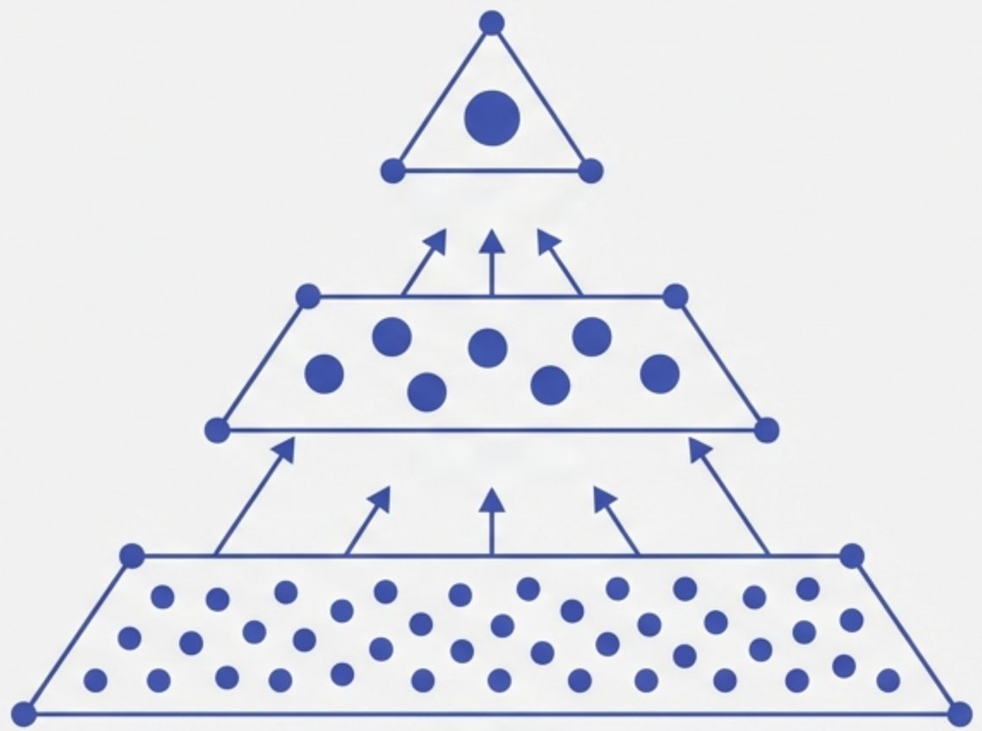

Ansatz 1: LeanRAG (Hierarchisch)
Reduktion von Redundanz durch semantische Aggregation.
Semantic Aggregation: Gruppierung von
Low-Level-Entitaten in semantisch
koharente Cluster/Zusammenfassungen.
Summary
Traversal Strategy:
Hierarchisches,
strukturgeleitetes Retrieval ('Bottom-up'
von der Entitat zum Cluster).
Clusters
Impact: Reduziert Retrieval-Redundanz
um ca. 46% im Vergleich zu flachen
Baselines.
Entities
NotebookLM

Slide 9

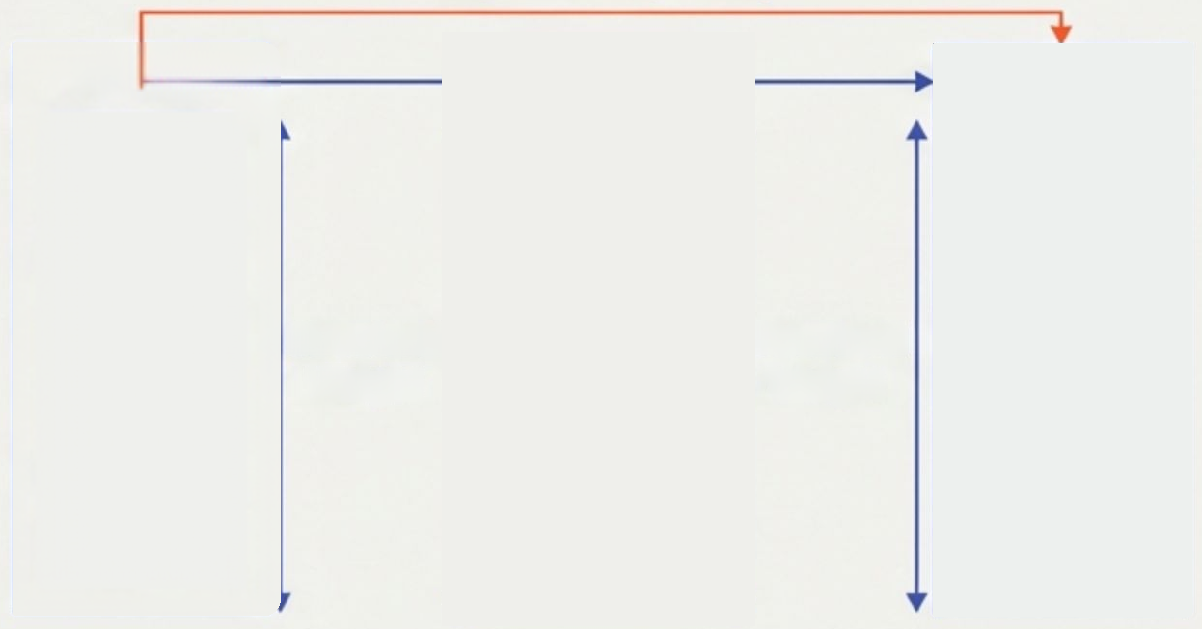
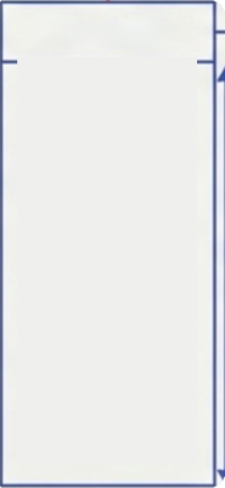
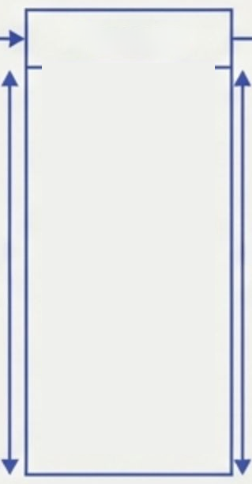
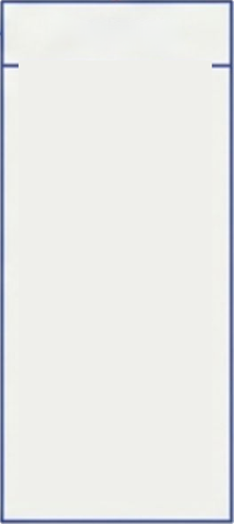
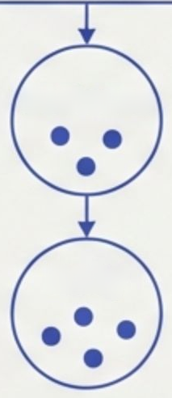
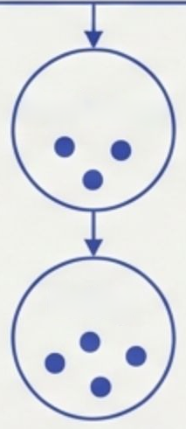
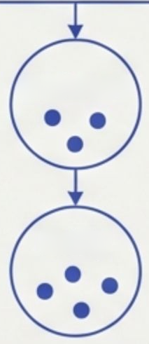

Ansatz 2: LinearRAG (Relation-Free)
Effizienz durch implizite Relationen.
Zero LLM Token Consumption
: Graph-
Sequential Adjacency
Konstruktion ohne generative Kl, nur
mittels NLP (scispaCy).
Passage
Passage
Passage
Context-Preserving
: Nutzung von
Sentence
Sentence
Sentence
Lightweight Entity Recognition und
semantischem Linking.
Structural
Structural
Weight
Weight
Kantentypen
: Strukturelle Verbindungen
Entity
Entity
Entity
(Satz Passage) und sequenzielle
Adjazenz statt halluzinierter Relationen.
Structural
Weight
Structural
Weight
Benefit:
Linear Time Complexity
.
NotebookLM

Slide 10

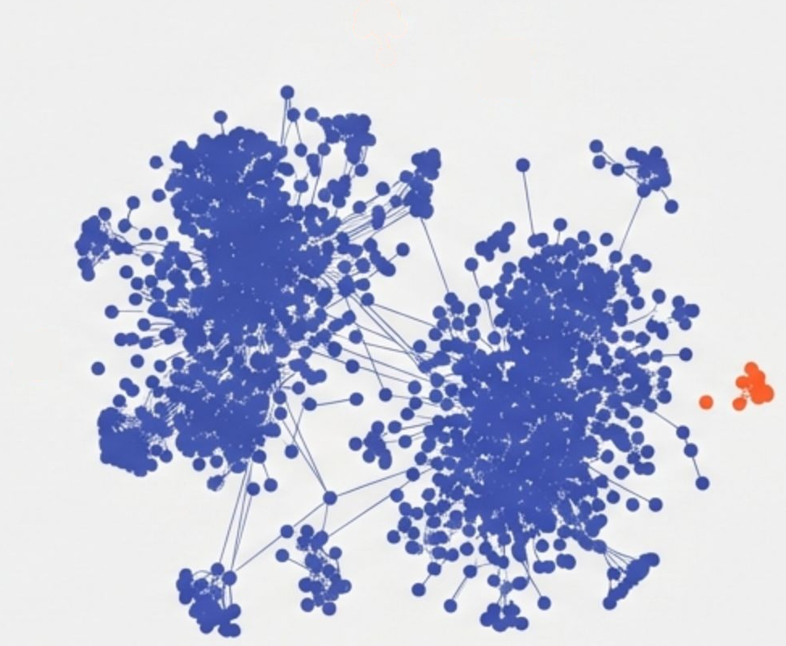




Ansatz 3: GraphMERT (Neurosymbolisch)
Skalierbare Destillation zuverlassiger Wissensgraphen
Konzept:
Neurosymbolischer Stack -Neuronales
Lernen von Abstraktionen + Symbolische
Graphen fur verifizierbares Schliessen.
Performance:
Erreichte einen
FActScore
von
69.8%
bei
medizinischen Texten (vs.40.2% bei
Basis-LLMs).
Ziel:
Erstellung "faktisch korrekter"
(Provenance) und "valider"
(Ontologie- konsistenter) Graphen.
Node Embeddings
NotebookLM

Slide 11
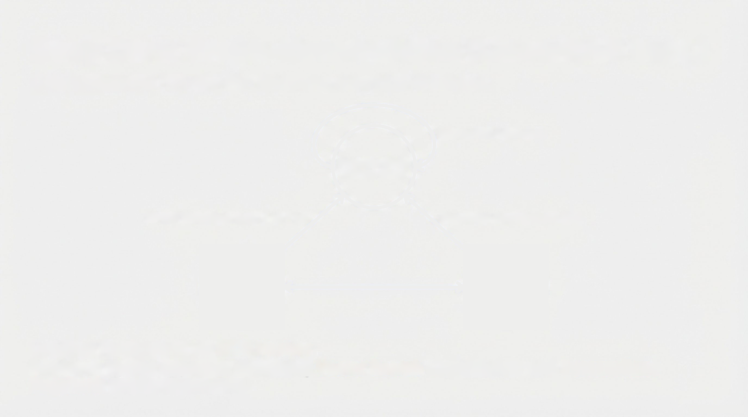
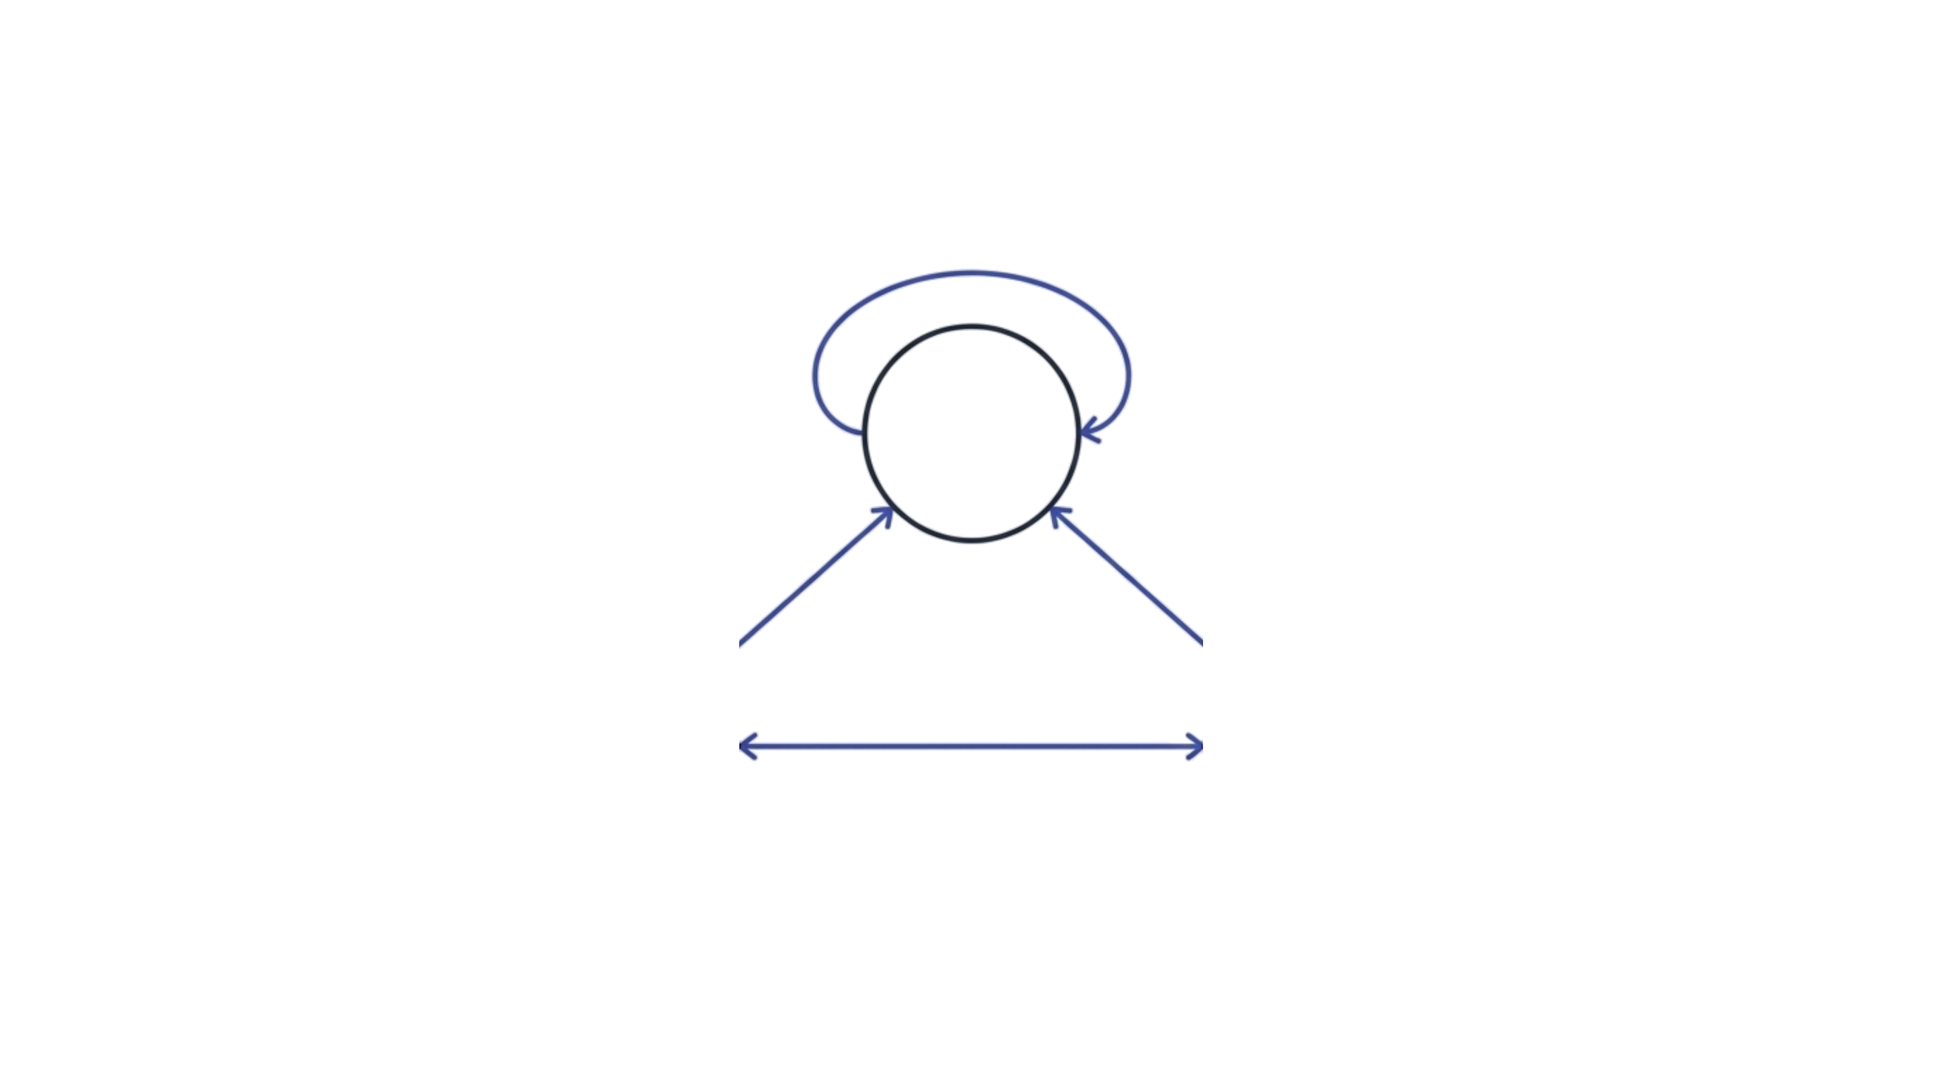

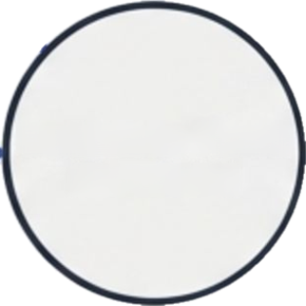

Deep Dive: Graph-Konstruktion (LinearRAG Impl.)
Deterministische "On-the-Fly" Erstellung ohne LLM-Overhead.
Sequential Adjacency
Passage Node
(Full Text Chunk)
TF-IDF Weighted: log(1 + tf) * idf
Structural Containment (1.0)
Entity Node
Sentence Node
(scispaCy)
(Granularity)
Loading:
Idempotenz via
MD5 Hashes
.
Retrieval:
Hybrid Approach combining
Vector Search
(Candidates) with
Personalized
PageRank
(Graph Expansion).
NotebookLM

Slide 12
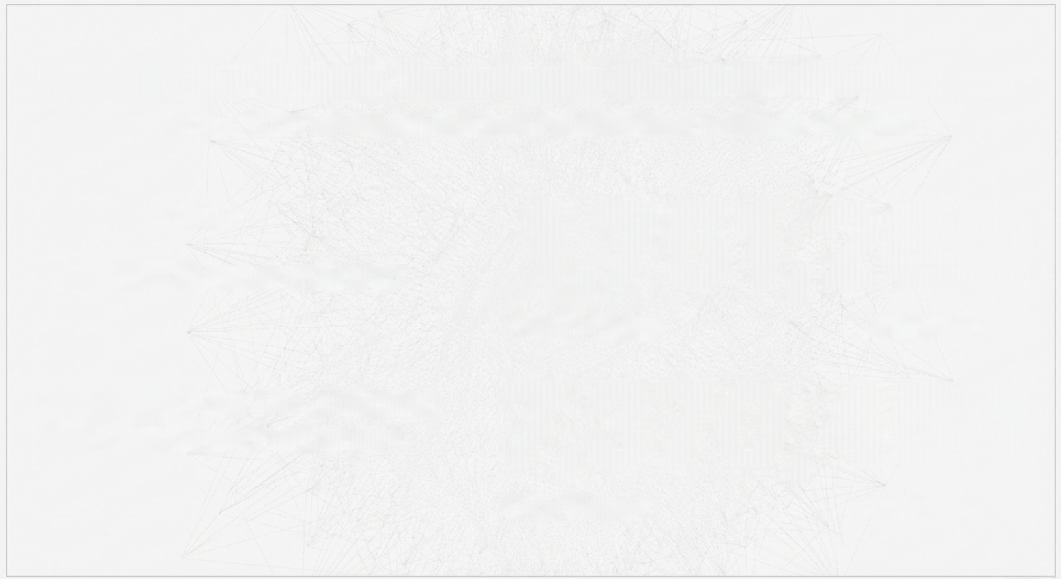

Resultate: Graph Topologie (OpenRAGBench)
Metriken des aus 1'001 wissenschaftlichen Publikationen erstellten Graphen.
1,751,
262
JetBrains Mono
Input: 1'001 Papers (Arxiv)
Total Nodes
JetBrains Mono
Inter
7,370,
454
Efficiency:~3.6 Mio.Entitaten
rein CPU-basiert extrahiert.
Total Edges
JetBrains Mono
NotebookLM

Slide 13
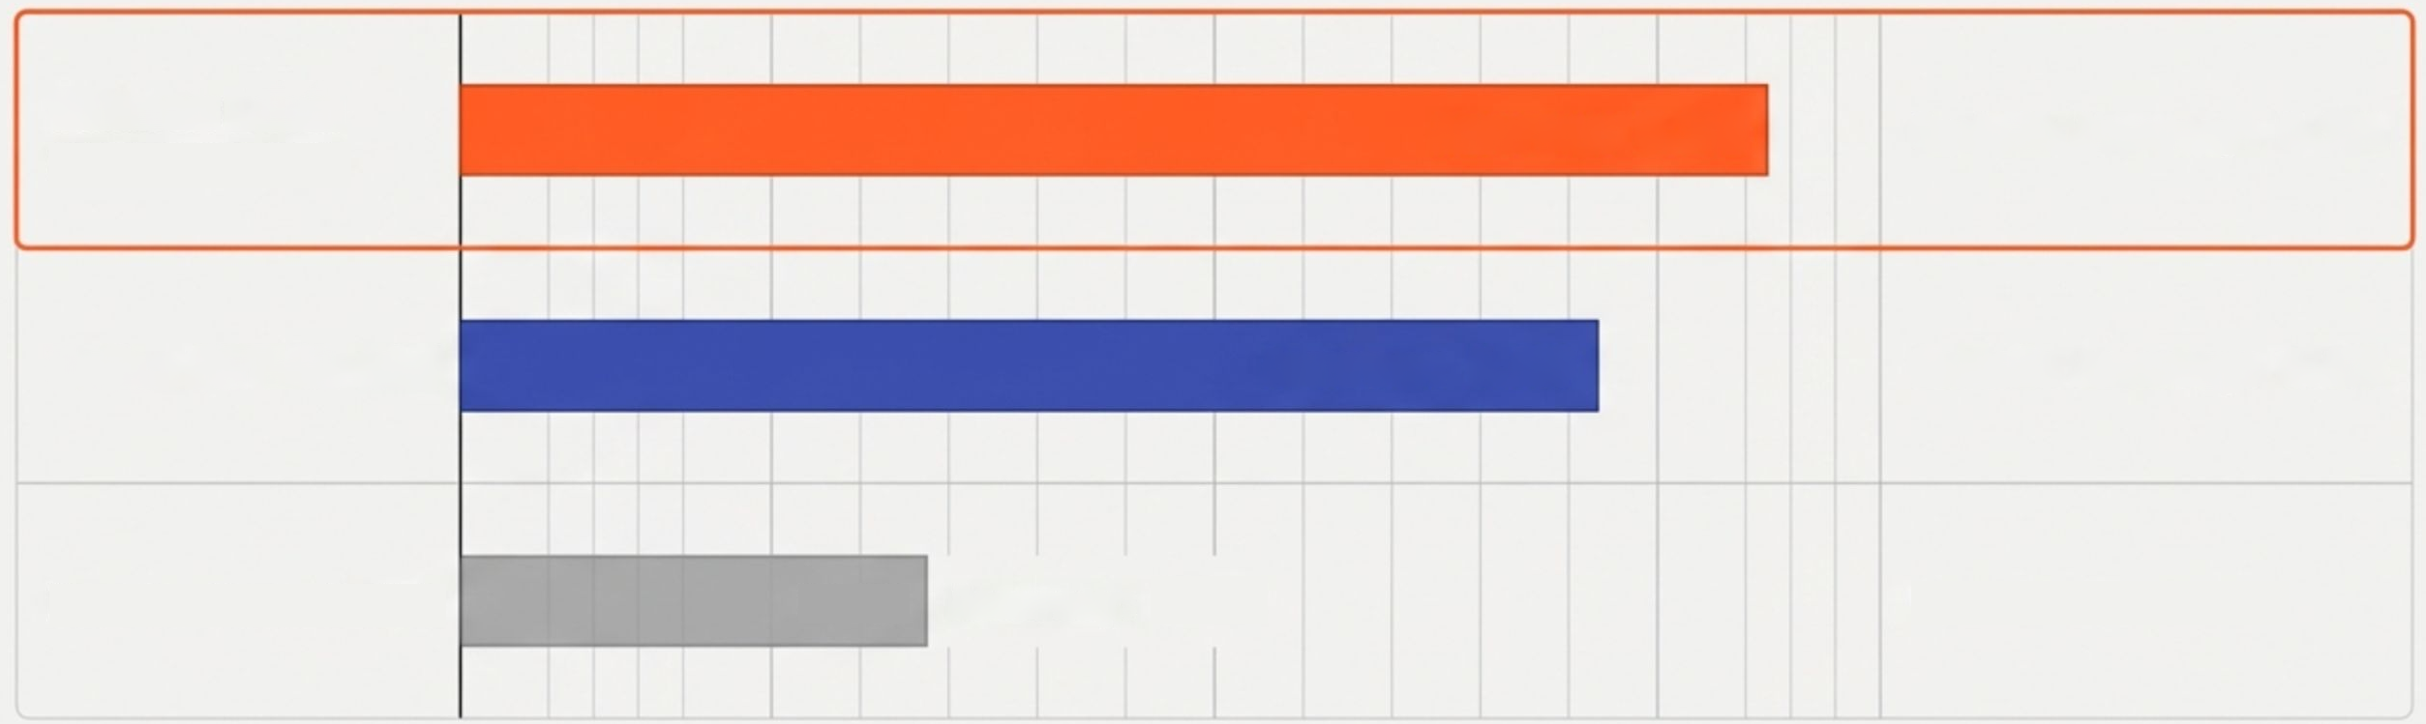

Benchmarking: Retrieval Performance
Evaluierung auf komplexen Datensatzen (2wikimultihop)
Winner:
Local
Accuracy:0.735
Contain Accuracy:0.721
GPT-0SS-20b
Online GPT-40-mini
Accuracy:0.639
Contain Accuracy:0.693
RemoteGemma3:17b
24.0%
Accuracy:
0.240
Note:Failure Case
Observation: High 'Contain Accuracy' proves the graph successfully retrieves relevant context even if
the LLM sometimes fails the answer generation.
NotebookLM

Slide 14
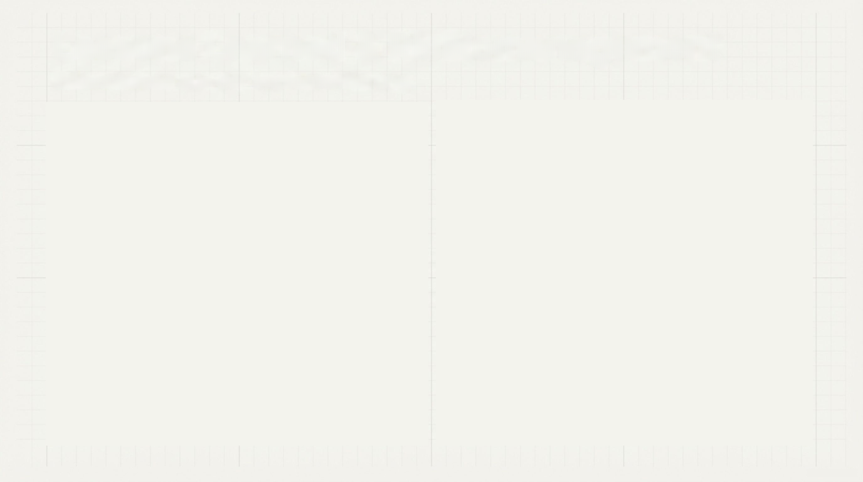
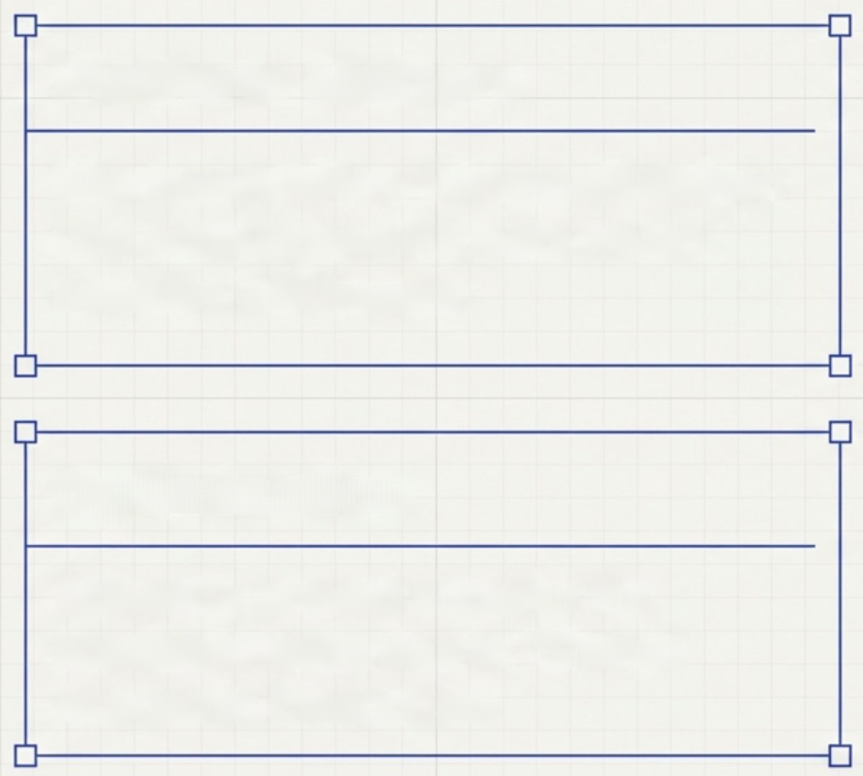
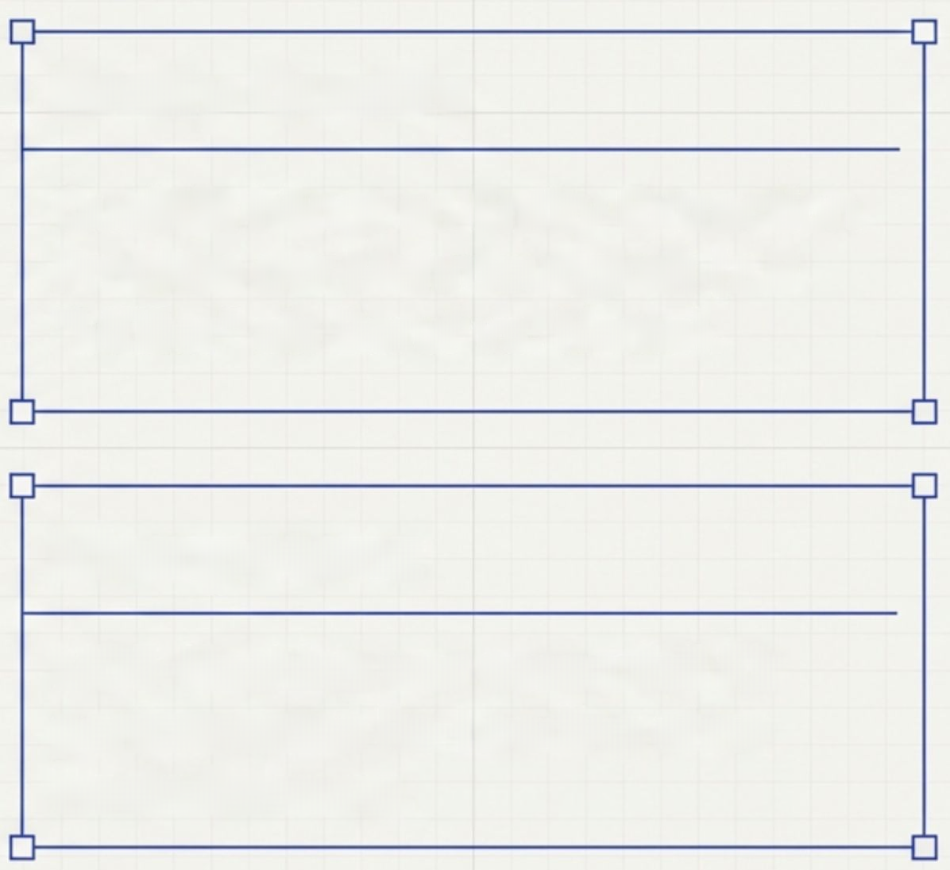

Lessons Learned & Risikomanagement
Erkenntnisse aus der Implementierung.
Platform Matters
Entity Quality
Windows/MLFlow Inkompatibilitaten
und erzwungene Reboots waren
massiveZeitfresser.
Qualitat hangt an Entity Extraction.
Problem der Mehrdeutigkeit(z.B.
"Müller" alsBerufvs.Name).
Optimization
Idempotenz
ScispaCy proved superior for
academic texts due to "Shared
Academic Discourse".
MD5-Hashing war essenziell für
performantes Re-Loading ohne
Neuindizierung.
NotebookLM

Slide 15
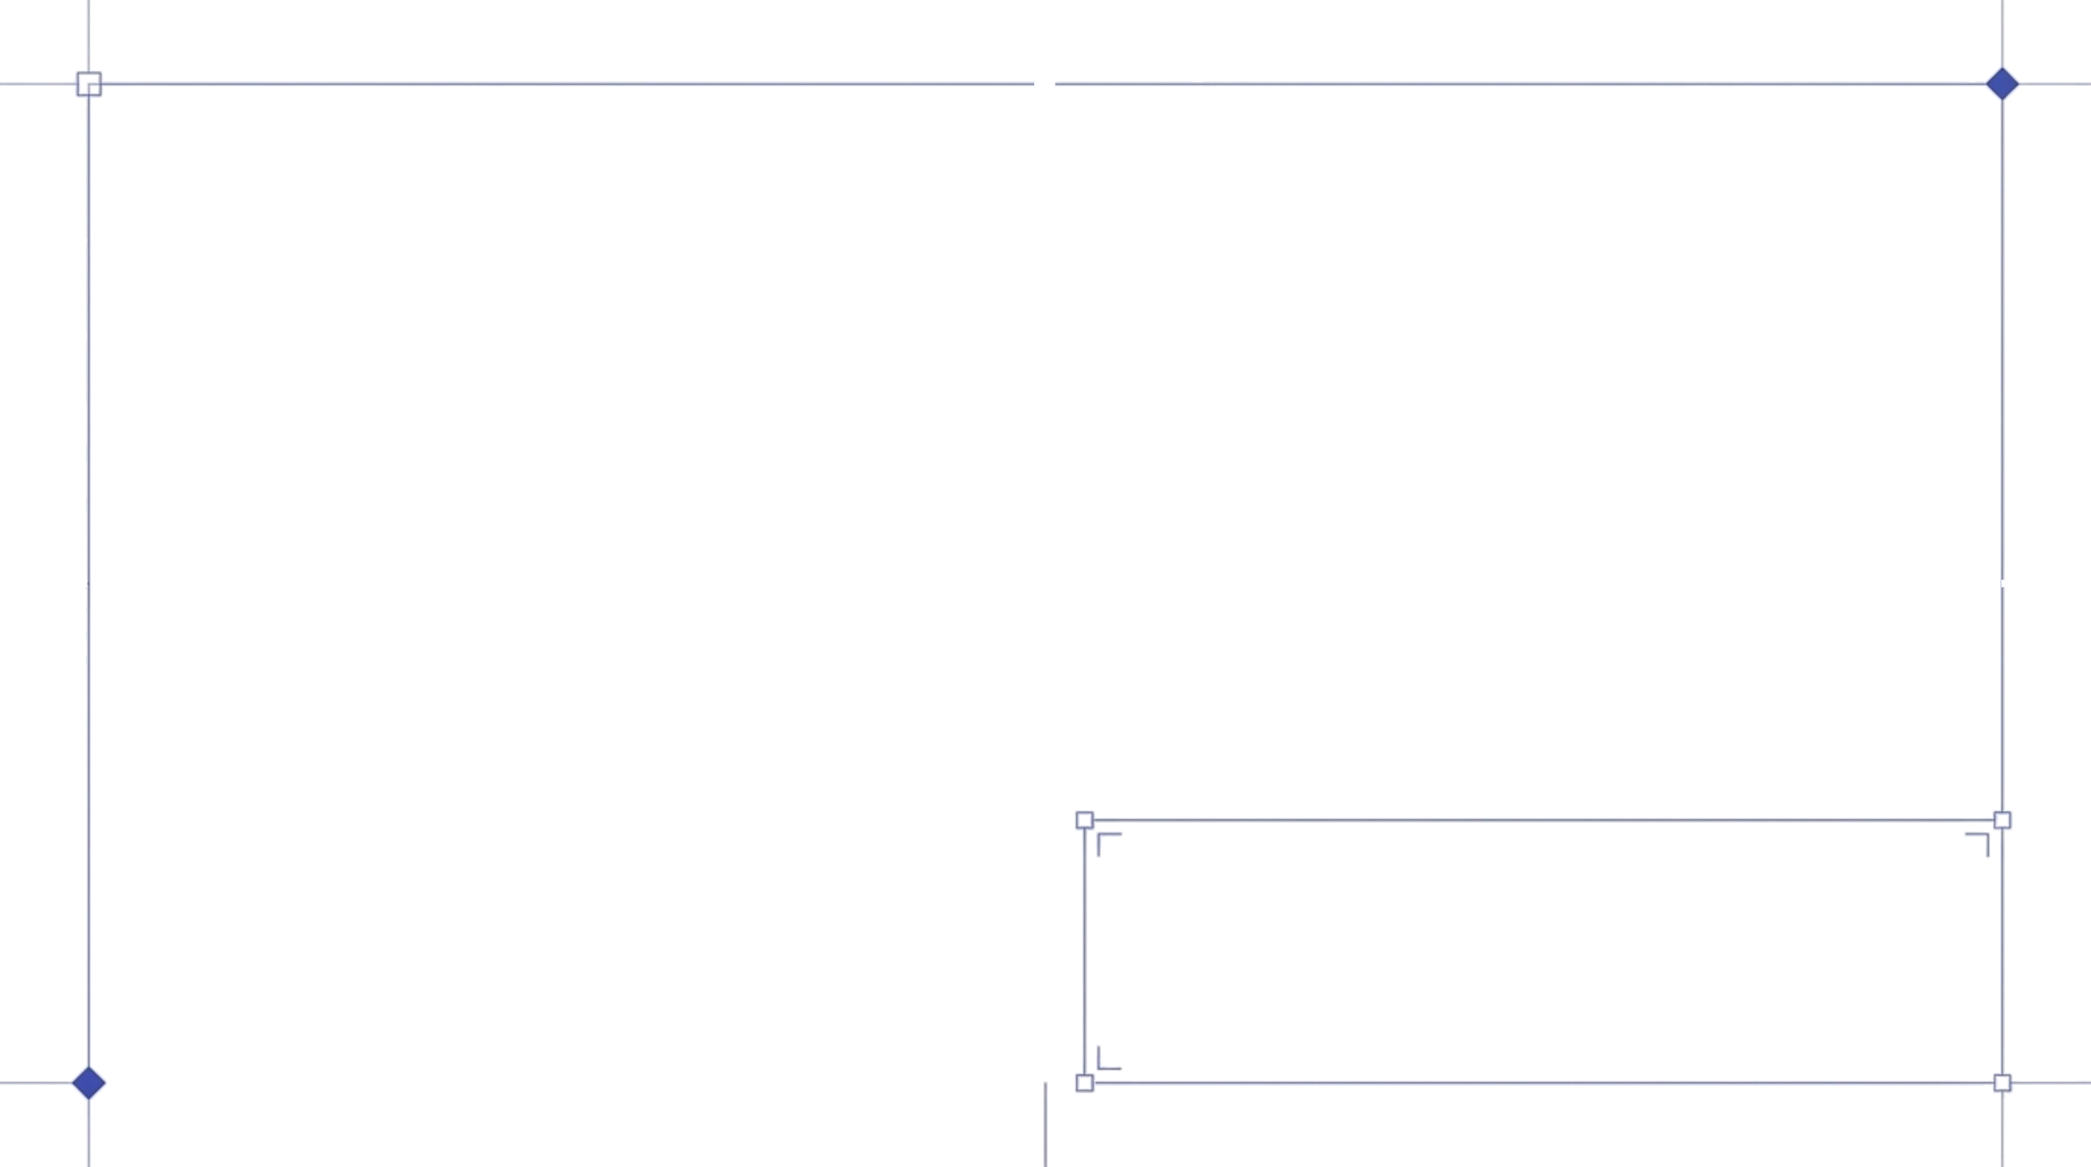
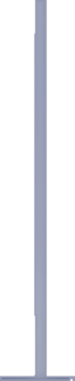
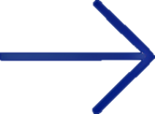
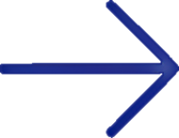
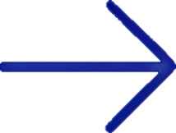
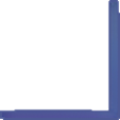

Fazit & Ausblick
Die Zukunft ist strukturiert.
Future Work
GraphRAG uberbruckt erfolgreich die Lucke
fur komplexes Reasoning, wo Vektor-RAG
versagt. Ein 80M domanenspezifisches Modell
kann grossere Basismodelle schlagen.
Hypergraphen:
Clustering identischer
Relationen.
Raum & Zeit:
Integration von Dimensionen
(z.B. Aktienkurse uber Zeit).
Konzept-Graphen:
Abstraktionsschicht fur
mehrsprachige Knowledge Bases.
Die Transformation einer passiven
Dokumentensammlung in ein
navigierbares Modell der Welt ist der
nachste Schritt der KI-Evolution.
NotebookLM

